Slide 1
专题15 中国的地域差异
考点集训

Slide 2
一、选择题:本大题共15小题,每小题4分,共60分。在每小题给出的四个选项中,只有一项是符合题目要求的。
(2020·广州学考)雄奇险峻的秦岭、大巴山阻挡了秦巴地区人们的致富脚步。2017年12月6日,我国第一条穿越秦岭、大巴山的西成客运高铁专线开通,西安至成都行车时间由16小时缩短至3小时,带动了沿线贫困地区的经济发展。据此完成1~2题。
1.秦巴地区的地理环境特征是( )
A.雪峰连绵 B.崇山峻岭
C.千沟万壑 D.沙丘绵延
B

Slide 3
2.秦岭是我国的( )
A.东部地区和西部地区的分界线
B.北方地区和南方地区的分界线
C.种植业和畜牧业的重要分界线
D.第二阶梯和第三阶梯的分界线
B

Slide 4
第1题,秦巴地区有雄奇险峻的秦岭、大巴山横亘其中,故选B。第2题,秦岭—淮河一线地理意义:四大区域中南方与北方地区的分界线;1月份0 ℃等温线通过的地方;800 mm年等降水量线通过的地方;温度带中暖温带与亚热带分界线;干湿地区中湿润区与半湿润区分界线;温带季风气候与亚热带季风气候分界线;长江流域与黄河流域分界线;水田与旱地的分界线等,故选B。

Slide 5
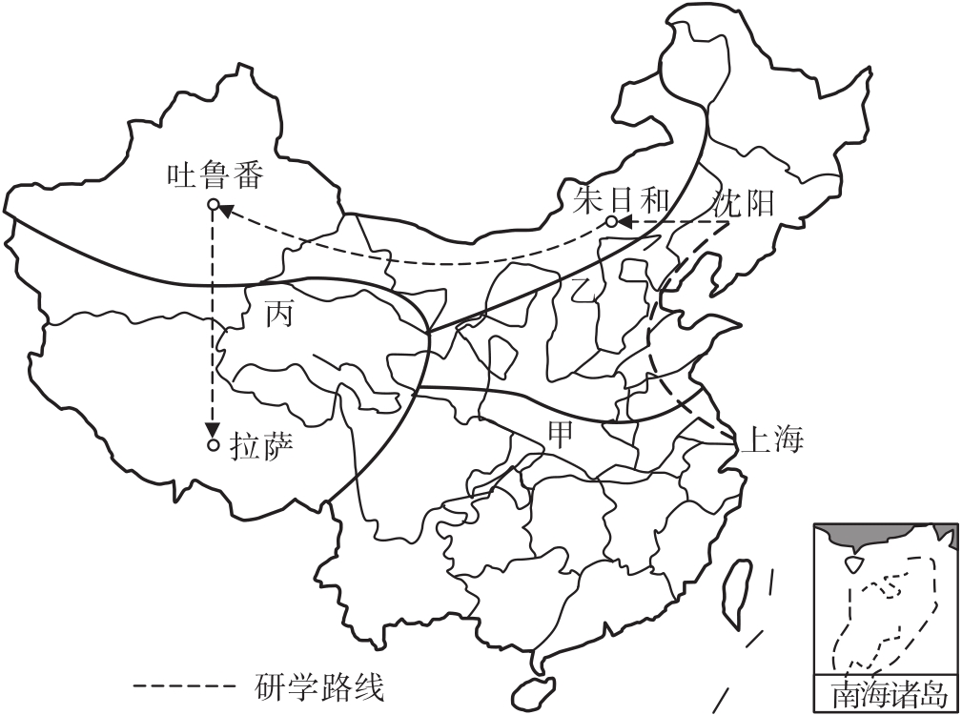
张明和同学们利用暑假开展了“穿越中国之旅”的地理研学活动,大家用照片记录了考察见闻,深刻感受到了祖国地域辽阔,自然环境复杂多样,人文现象千姿百态。读图,完成3~6题。

Slide 6
3.图中的城市和我国四大地理区域对应不正确的是( )
A.拉萨——青藏地区 B.吐鲁番——西北地区
C.上海——南方地区 D.长春——南方地区
第一站:上海市
4.随着浦东新区的开发,上海经济的地位越来越重要,下列关于上海的叙述错误的是( )
A.是长江三角洲区域的核心城市
B.是我国规模最大的城市
C.是我国经济中心
D.是我国政治、文化中心
D
D

Slide 7
第三站:内蒙古朱日和
5.下列诗句中,能反映内蒙古朱日和的地理环境是( )
A.稻花香里说丰年,听取蛙声一片
B.大漠孤烟直,长河落日圆
C.天苍苍,野茫茫,风吹草低见牛羊
D.旱地麦浪泛金黄,大地笼罩青纱帐
C

Slide 8
第五站:拉萨市
6.张明和同学们去拉萨准备了保暖衣物,防晒霜、高反药品等,下列描述与此无关的是( )
A.拉萨海拔高,气温低 B.拉萨日照强
C.拉萨海拔高,空气稀薄 D.拉萨有佛教建筑布达拉宫
D

Slide 9
第3题,读图可知,中国分为南方地区、北方地区、西北地区和青藏地区。选项D长春属于北方地区,其余选项对应正确,故选D。第4题,上海市是长江三角洲地区的核心城市,是我国的经济中心和规模最大的城市。我国的政治中心和文化中心是北京,故选D。第5题,内蒙古朱日和位于我国西北地区,降水较少,适宜发展畜牧业,景象应该是天苍苍,野茫茫,风吹草低见牛羊。“稻花香里说丰年,听取蛙声一片”的景象是南方地区;“大漠孤烟直,长河落日圆”的景象是西北地区;“旱地麦浪泛金黄,大地笼罩青纱帐”的景象是北方地区。故选C。

Slide 10
第6题,青藏高原由于海拔高,气温低,空气稀薄,日照强,易出现高寒缺氧,旅游时应该带保暖衣服、防晒霜和高原反应物品。拉萨有佛教建筑布达拉宫,但与此无关,故选D。

Slide 11
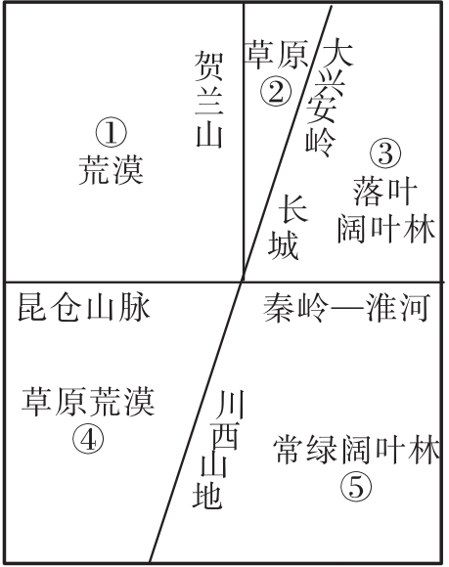
下图示意中国植被类型不同的5个区域。
读图,完成7~8题。
7.下列有关图中区域的植被成因,
分析正确的是( )
A.①区域的荒漠主要是因为气温低
B.②区域的草原主要是因为地势高
C.④区域的草原荒漠主要是因为降水少
D.⑤区域的常绿阔叶林主要是因为水热
充足
D

Slide 12
8.下列有关图示区域的资源优势,叙述正确的是( )
A.牧草资源主要分布在①②③区域
B.水资源和水能资源主要分布在④区域
C.煤炭和石油资源主要分布在⑤区域
D.耕地资源主要分布在③和⑤区域
D

Slide 13
第7题,读图可知,①区域位于西北地区,远离海洋,降水稀少,形成荒漠景观;②区域位于内蒙古高原东部,离海洋较近,形成草原景观;④区域海拔高,气候寒冷,形成草原荒漠景观;⑤区域纬度低,离海洋近,水热充足,形成常绿阔叶林景观。第8题,读图可知,③区域位于华北、东北地区,牧草资源不丰富;④区域海拔高,远离海洋,水资源不丰富;⑤区域位于南方地区,煤炭和石油资源不丰富;③区域和⑤区域耕地资源丰富。

Slide 14
“天下地土,南北高下相半。且以江淮南北论之;江淮以北,高田平旷,所种宜黍稷等稼;江淮以南,下土涂泥,所种宜稻秫。又南北渐远,寒暖殊别,故所种早晚不同……”(引自《王祯农书·地利篇》)。据此完成9~10题。
9.“江淮以北”和“江淮以南”泛指我国的( )
A.北方地区和南方地区 B.高原地区和平原地区
C.青藏地区和西北地区 D.人口稠密区和稀疏区
A

Slide 15
10.反映我国东部地区南北差异的是( )
A.江淮以南,土地广阔平坦
B.江淮以北水田广布,种植水稻
C.江淮以北,河流纵横交错
D.南北距离越远,热量差异越大
D

Slide 16
第9题,江淮地区,即长江与淮河之间的区域,“江淮以北”泛指我国北方地区,“江淮以南”泛指我国南方地区,A正确。第10题,江淮以北,有东北平原、华北平原等,土地广阔平坦,所以A错误;江淮以南水田广布,种植水稻,所以B错误;江淮以南,河流纵横交错,所以C错误;南北距离越远,纬度跨度越大,热量差异越大,D正确。

Slide 17
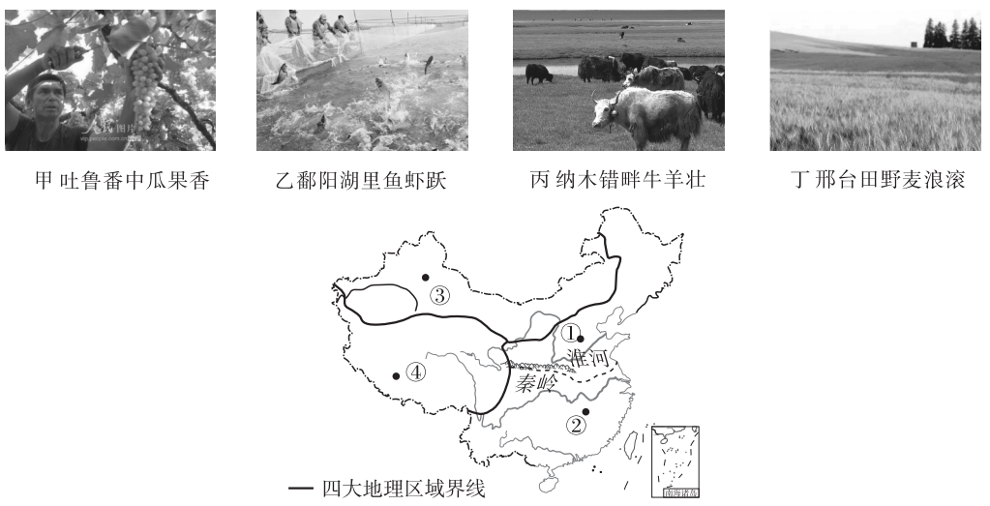
(2020·北京中考)国以农为本,民以食为天。自2018年起,我国将每年的秋分设为“中国农民丰收节”。读农业生产场景及中国四大地理区域图,完成第11~13题。

Slide 18
11.景观图与图示地区对应正确的是( )
A.甲—④地 B.乙—③地
C.丙—②地 D.丁—①地
12.图中①②两地所在地理区域( )
A.①—年降水量少于800 mm,旱地为主
B.①—河网密布,灌溉水源充足
C.②—1月均温低于0 ℃,油菜种植广泛
D.②—海拔较高,粮食作物喜温凉
D
A

Slide 19
13.设立“中国农民丰收节”可以( )
①增加农民生活幸福感
②体现春播的生产环节
③改变农村的生产方式
④强化农业的基础地位
A.①② B.①④ C.②③ D.③④
B

Slide 20
第11题,读图可知,甲是新疆吐鲁番中的瓜果,位于③表示的西北地区,乙鄱阳湖位于②表示的南方地区,丙纳木错位于④表示的青藏地区,丁邢台位于①表示的北方地区,故选D。第12题,读图可知,图中①为我国的北方地区,②为我国的南方地区,北方地区年降水量少于800 mm,旱地为主;南方地区河网密布,灌溉水源充足,北方地区1月均温低于0℃,油菜为南方地区主要的油料作物,北方地区纬度高,粮食作物为喜温凉的小麦,故选A。第13题,设立“中国农民丰收节”可以增加农民生活幸福感,强化农业的基础地位,不能改变农村的生产方式,体现秋收的生产环节,故选B。

Slide 21
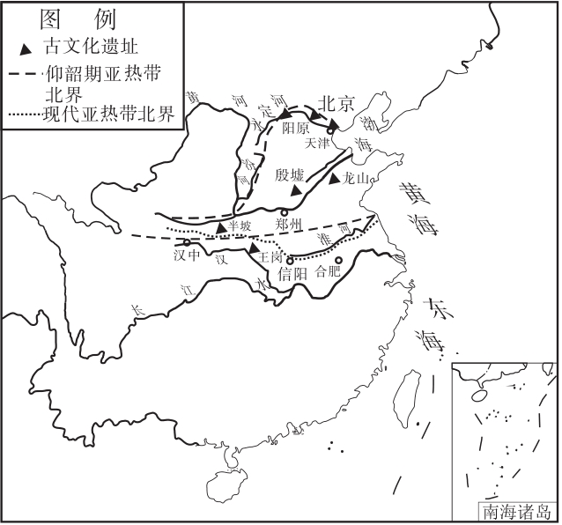
(2019·北京房山九年级一模)竺可桢是中国当代气象学家、地理学家、教育家。1972年他首次揭示中国近五千年气候变迁。右图为仰韶期与现代亚热带的北界示意图。读图完成14~15题。

Slide 22
14.现代亚热带的北界大致为( )
A.秦岭—淮河一线
B.400毫米年等降水量线
C.我国种植业与畜牧业分界线
D.长江一线
15.下列说法正确的是( )
A.亚热带北界一直稳定于黄河以北
B.亚热带北界曾发生北移现象
C.下王岗古文化遗址一直处于亚热带
D.郑州现位于亚热带分布区
A
B

Slide 23
第14题,现代亚热带和暖温带的分界线大致为秦岭—淮河一线,故选A项。第15题,从图中可以看出,仰韶期的亚热带的北界位于北京—半坡一带,说明亚热带北界曾发生北移,故选B项。

Slide 24
二、非选择题:本大题共2小题,每小题20分,共40分。
16.(2020·山西中考改编)阅读图文材料,完成下列各题。(20分)
资料一 面对新冠肺炎疫情,中国果断打响疫情防控阻击战,采取最全面、最严格、最彻底的防控措施,构筑起同心战役的坚固防线,彰显了14亿中国人民的伟大力量,取得武汉保卫战、湖北保卫战的决定性成果。
资料二 疫情期间,来自全国四面八方的32支医疗队跨越千山万水驰援湖北,为表达对援鄂医疗队的感谢,武汉人民特别制作了32张感恩海报。

Slide 25
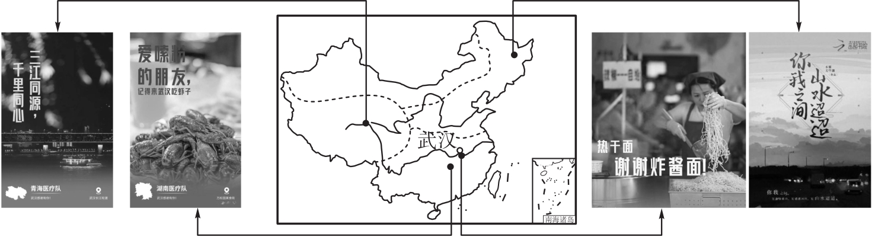
资料三 中国四大地理区域示意图。

Slide 26
(1)“三江同源,千里同心”表达了武汉人民对青海医疗队的感恩之情。说出青海省所在的区域是 地区,“三江”中流经湖北省的河流是 。(4分)
(2)嗦粉就是吃米粉。米粉是以 为原料,主要是因为湖南当地盛产 (粮食作物)。(4分)
(3)黑龙江省是我国重要的商品粮主产区,向湖北省捐赠了数千吨大米。简析黑龙江省发展农业的有利自然条件。(6分)
青藏
长江
大米
水稻
土地资源丰富(或耕地面积大);土壤肥沃(或黑土广布);水资源相对充足;夏季温暖,平原地区气温较高,日照时间较长等。

Slide 27
(4)网络使生活更美好,看直播可以游武汉。列举武汉的景点和美食。(6分)
黄鹤楼;武汉长江大桥;武汉大学;东湖公园;热干面;辣鸭脖;小龙虾;武昌鱼等。

Slide 28
解析:第(1)题,青海省位于青藏地区的东北部,这里的“三江同源”是指青海省南部的三江源地区,是长江、黄河和澜沧江的发源地,其中流经湖北省的河流是长江。第(2)题,米粉的原料是大米,大米是稻谷脱壳后的粮食。第(3)题,黑龙江平原广阔,耕地多,又有大面积的黑土,土壤肥沃,水源较充足;夏季高温多雨(雨热同期),发展农业条件优越。第(4)题,武汉著名的景点有黄鹤楼、武汉长江大桥等,特色美食有热干面、辣鸭脖、小龙虾、武昌鱼等。

Slide 29
17.(2020·海南中考)读图文材料,完成下列各题。(20分)
材料一:中共中央、国务院于2020年6月1日印发《海南自由贸易港建设总体方案》,方案中提出大力发展旅游业,重点建设11个园区。海南岛碧海围绕,气候宜人,拥有阳光、海水、沙滩、空气质量优等旅游资源。

Slide 30
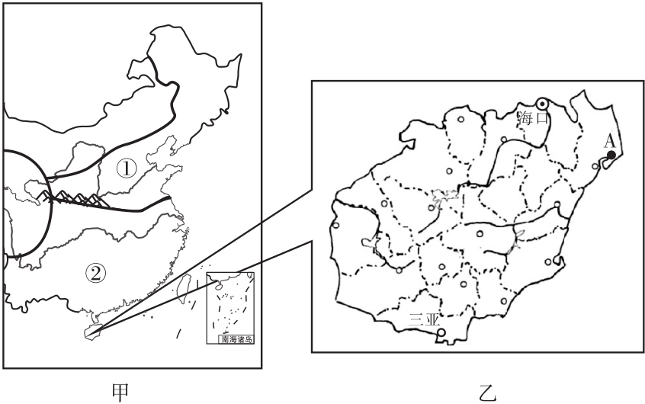
材料二:中国东部地区图(图甲)和海南岛略图(图乙)

Slide 31
(1)甲图中①区域的主要耕地类型是_______________;从干湿地区看,②区域属于_______________区,①、②两区域中河流汛期较长的是_______________(填序号)。(6分)
(2)海南岛位于我国四大地理区域中的_______________地区(填写区域名称),该岛的气候类型是_______________气候。新冠疫情发生后,需从海南紧急调运一批防疫药品支援湖北,最佳的运输方式是_______________运输。(6分)
旱地
湿润
②
南方
热带季风
航空

Slide 32
(3)海南岛位于___________海北部,海上贸易便利;乙图中A处为_____________国际航天城(填写地名);海南发展旅游业的优势自然条件有哪些?(8分)
南
文昌
碧海环绕、气候宜人、空气质量优、阳光海滩、碧海蓝天、珍稀的动植物种、滨海风光、湖光山色等。

